Slide 1
BÁO CÁO ĐỒ ÁN DBMS
WEBSITE BẤT ĐỘNG SẢN
Giáo Viên Hướng Dẫn: Thầy Nguyễn Hoàng Long
Nhóm 6:
Ngô Công An 16110002
Đào Xuân Thủy 16110544
Nguyễn Út Thiện 16110573
Phan Thanh Nam 16110162
Nguyễn Thiên Quốc 16110191

Slide 2
Thiết Kế Database
Thiết Kế Giao Diện Website
2.1 Giao diện người dung
2.2 Giao diện nhân viên kiểm duyệt
2.3 Giao diện đăng nhập của quản lý
Demo Website
4. Danh Sách StoredPrcedures
5. Danh Sách Triggers
6. Danh Sách Transaction
7. Danh Sách Concurrency control
8. Danh Sách Index

Slide 3
Thiết Kế Database

Slide 4
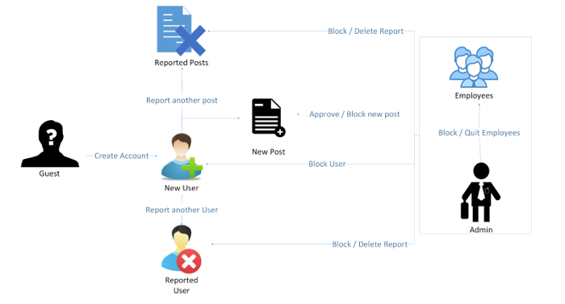

Slide 5
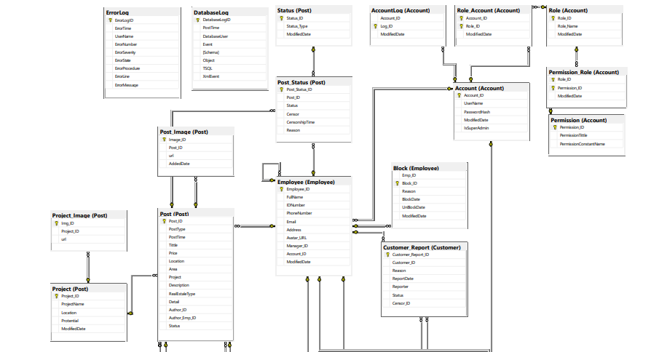

Slide 6
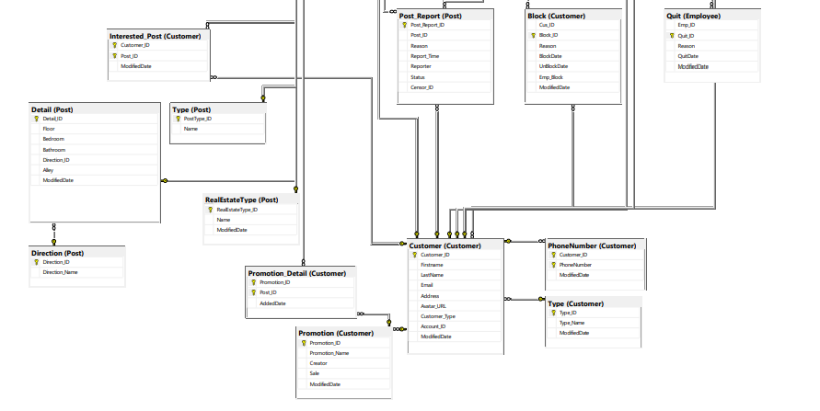

Slide 7
2. Thiết Kế Giao Diện Phần Mềm

Slide 8

2.1 Giao diện người dùng

Slide 9
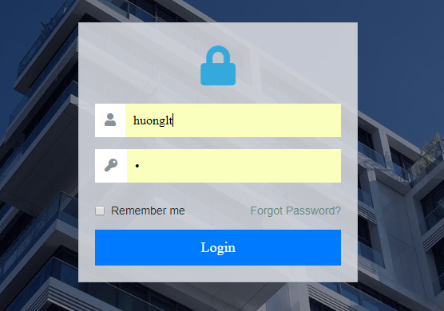
Màn hình đăng nhập

Slide 10
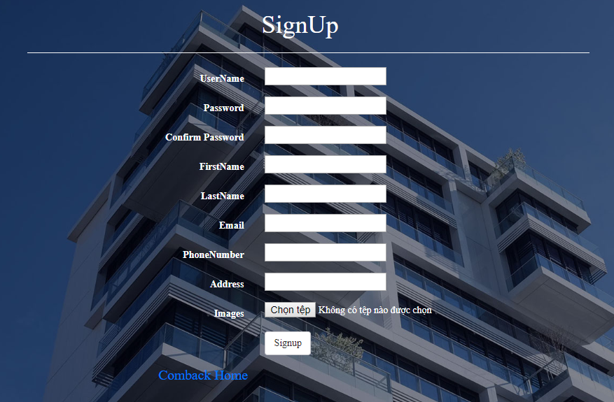
Màn hình đăng kí

Slide 11
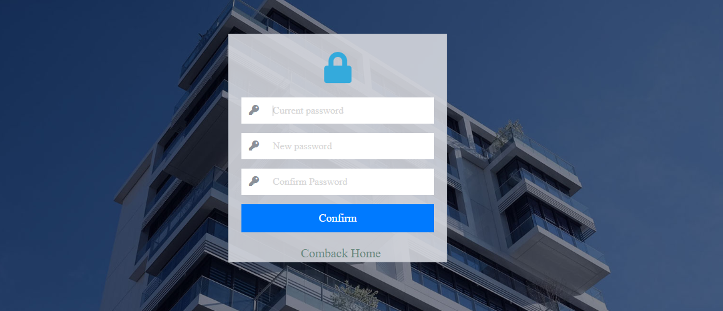
Màn hình thay đổi mật khẩu

Slide 12
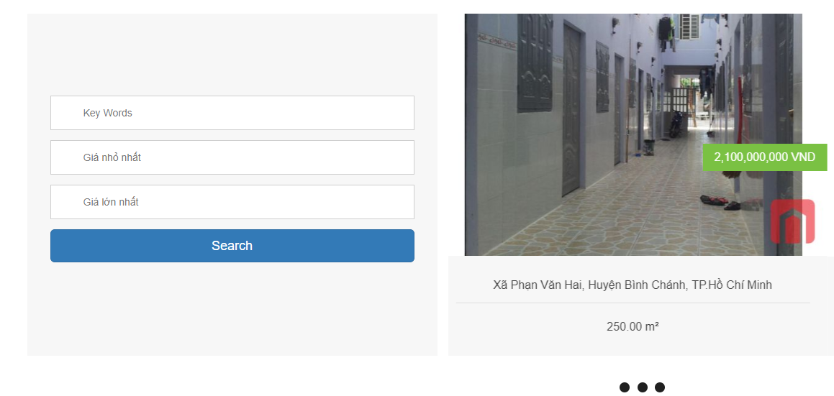
Màn hình tìm kiếm

Slide 13
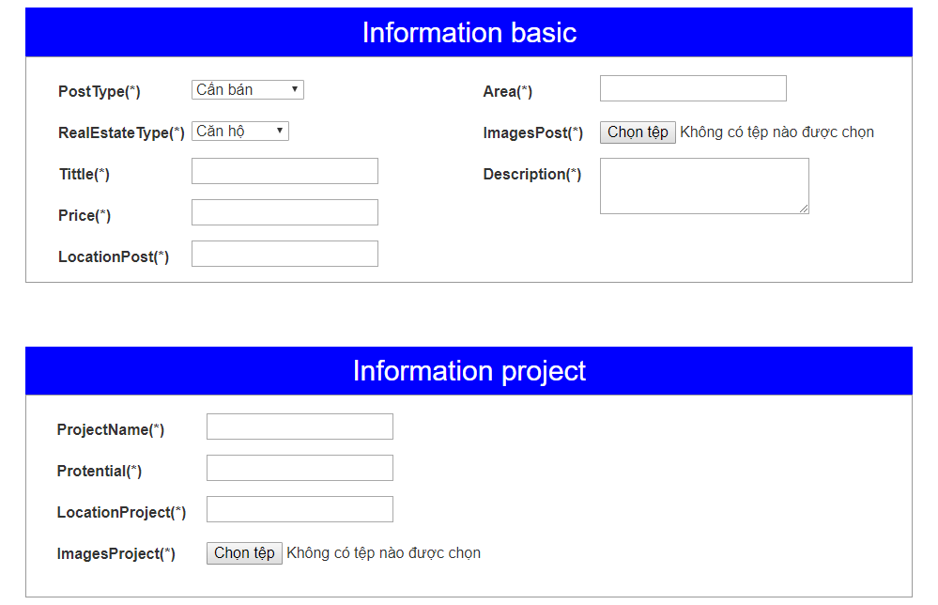
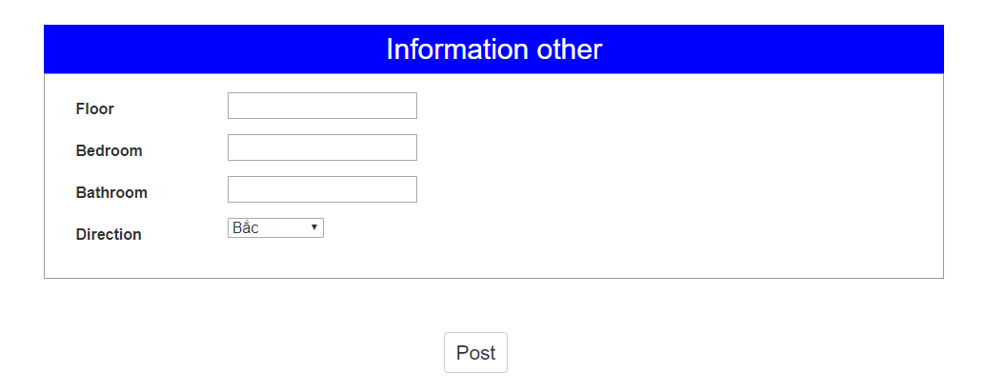
Màn hình đăng bài

Slide 14
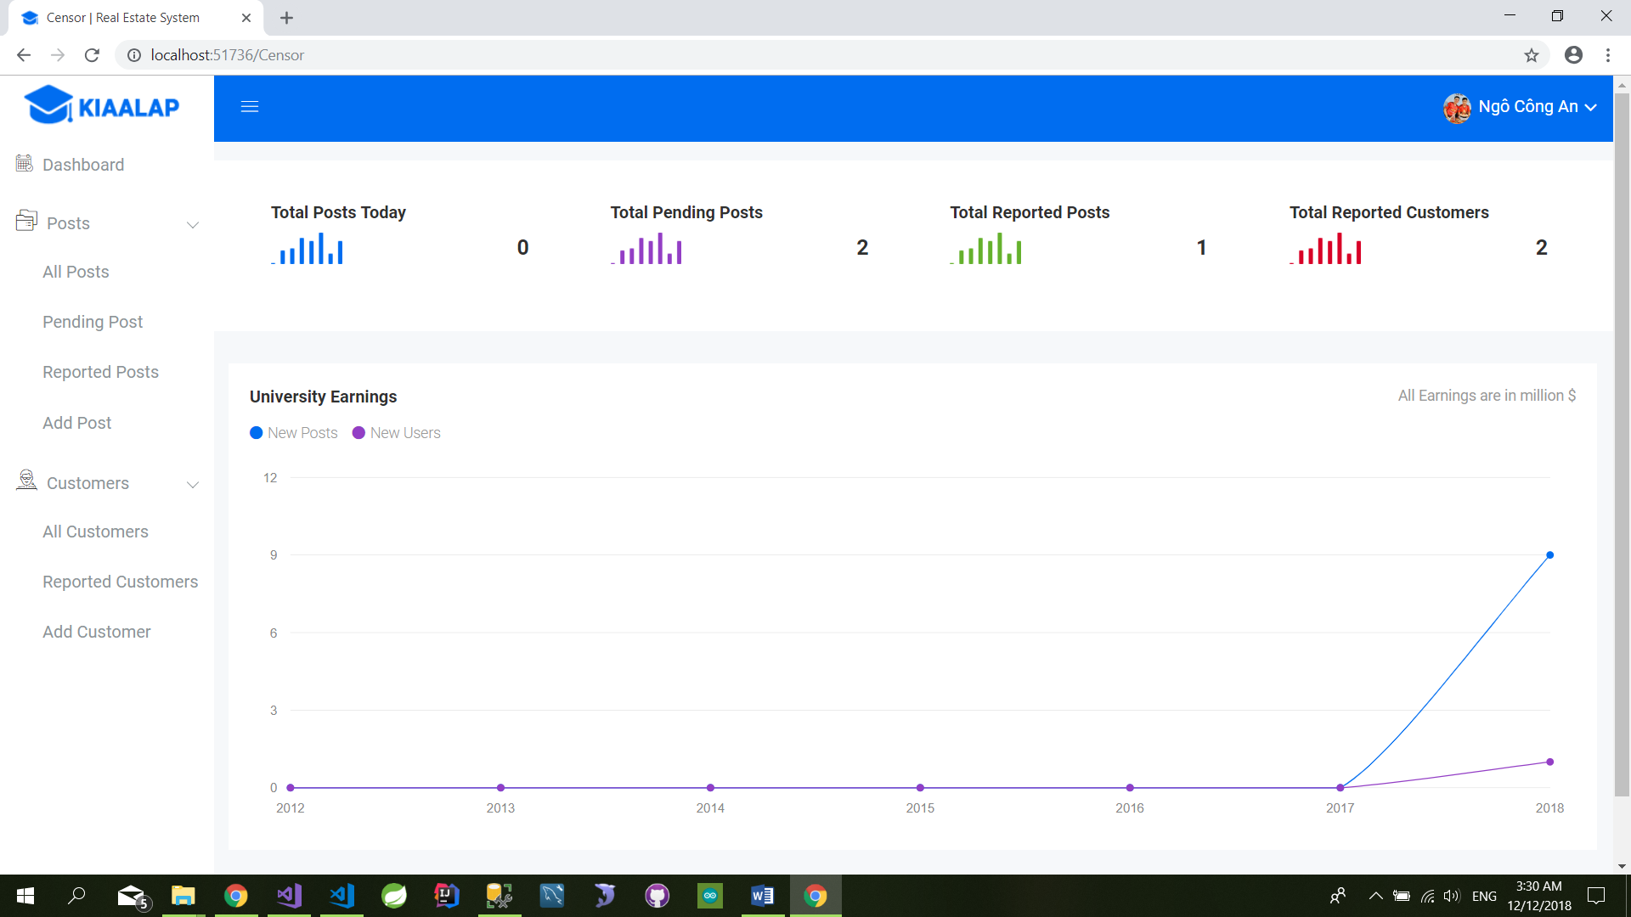
2.2 Giao diện nhân viên kiểm duyệt

Slide 15
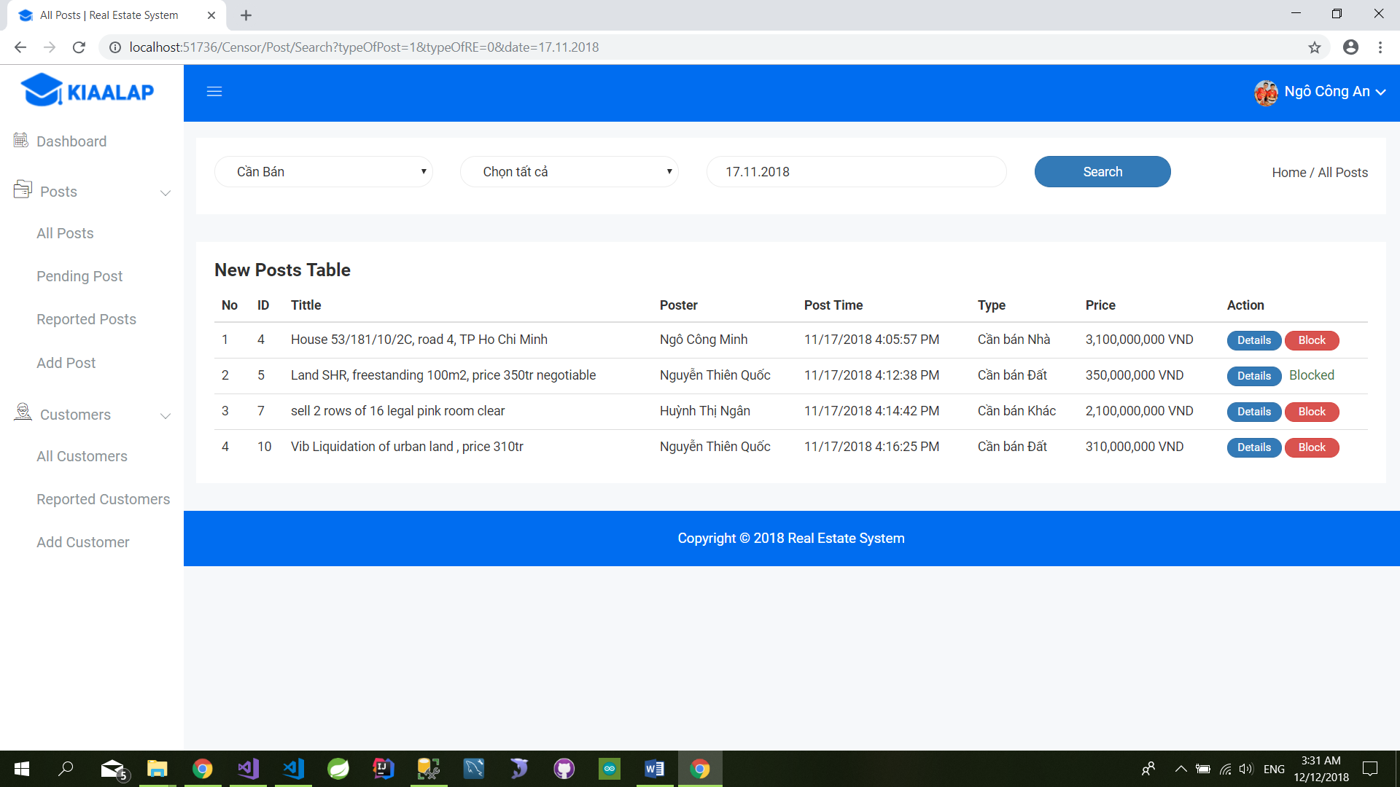
Giao diện quản lý bài đăng của nhân viên (1)

Slide 16
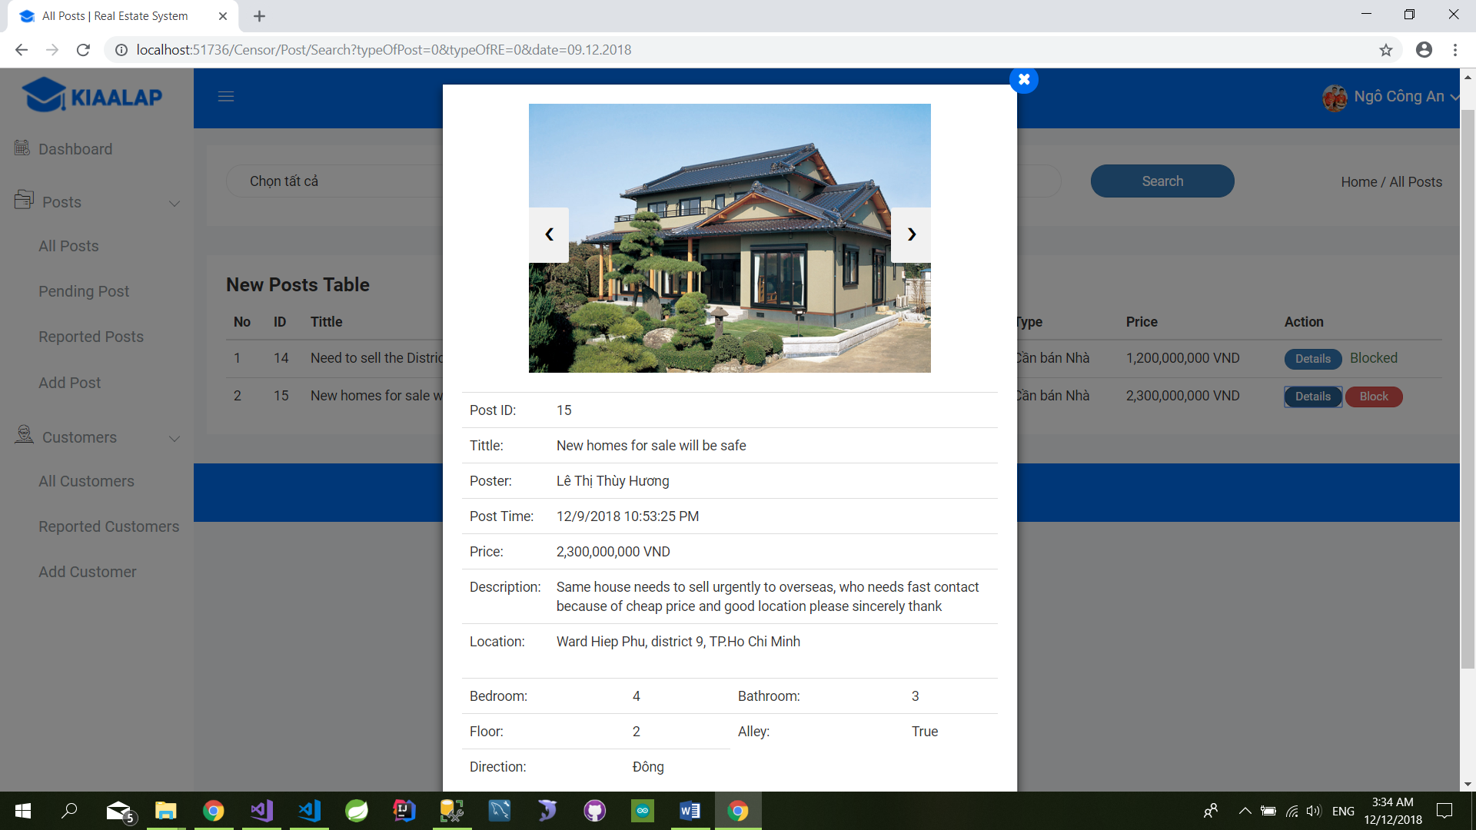
Giao diện quản lý bài đăng của nhân viên (2)

Slide 17
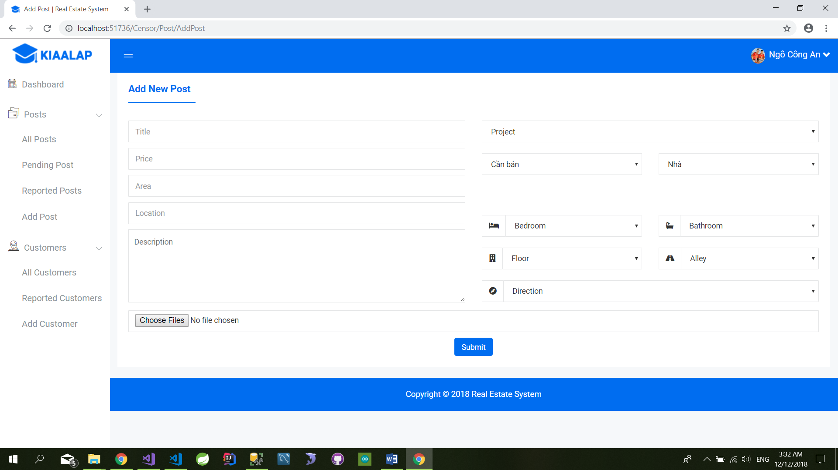
Giao diện tạo bài đăng mới của nhân viên

Slide 18
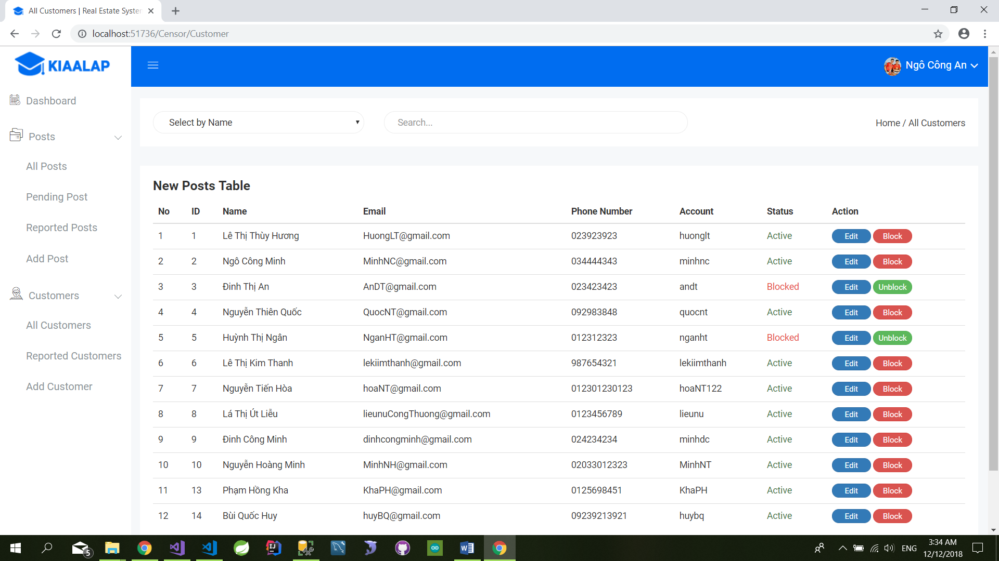
Giao diện quản lý người dùng của nhân viên

Slide 19
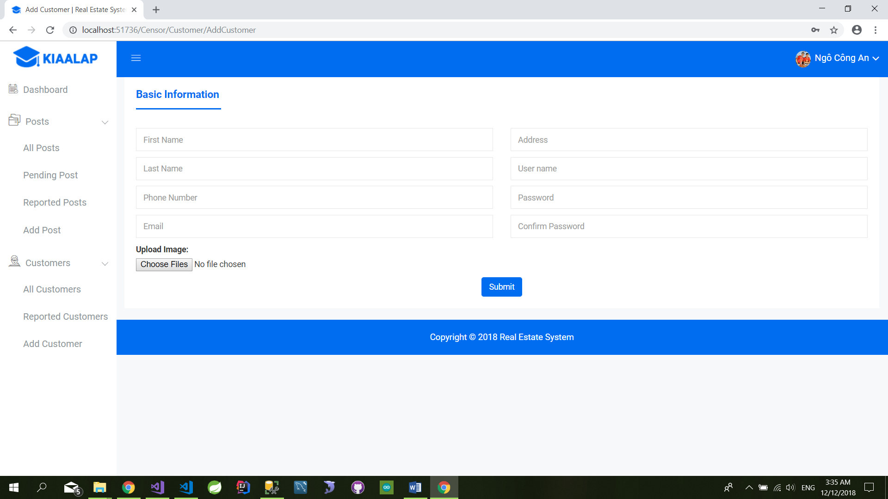
Giao diện tạo mới người dùng của nhân viên

Slide 20
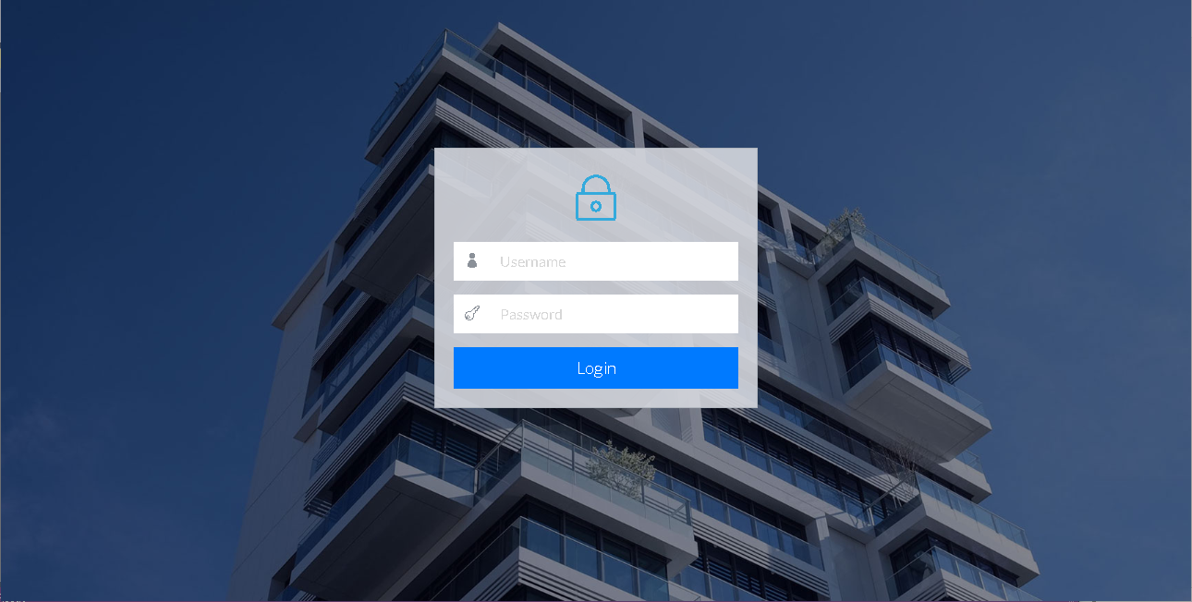
2.3 Giao diện đăng nhập của quản lý

Slide 21
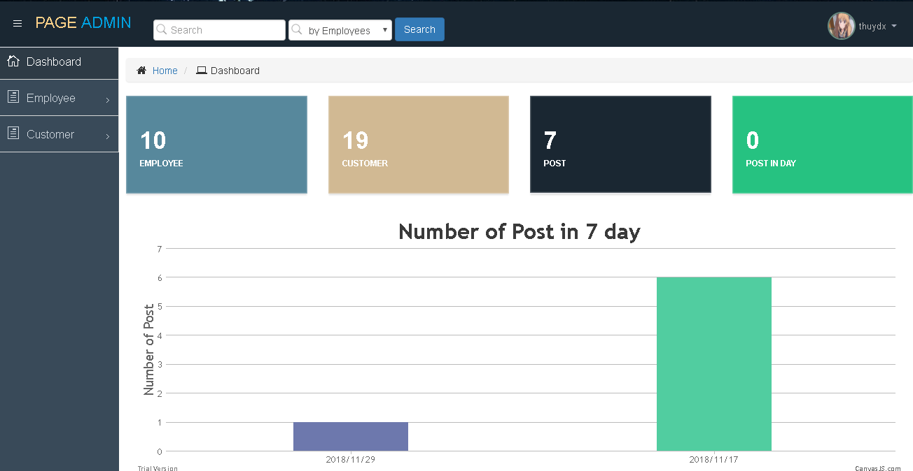
Giao diện chính của người quản lý

Slide 22
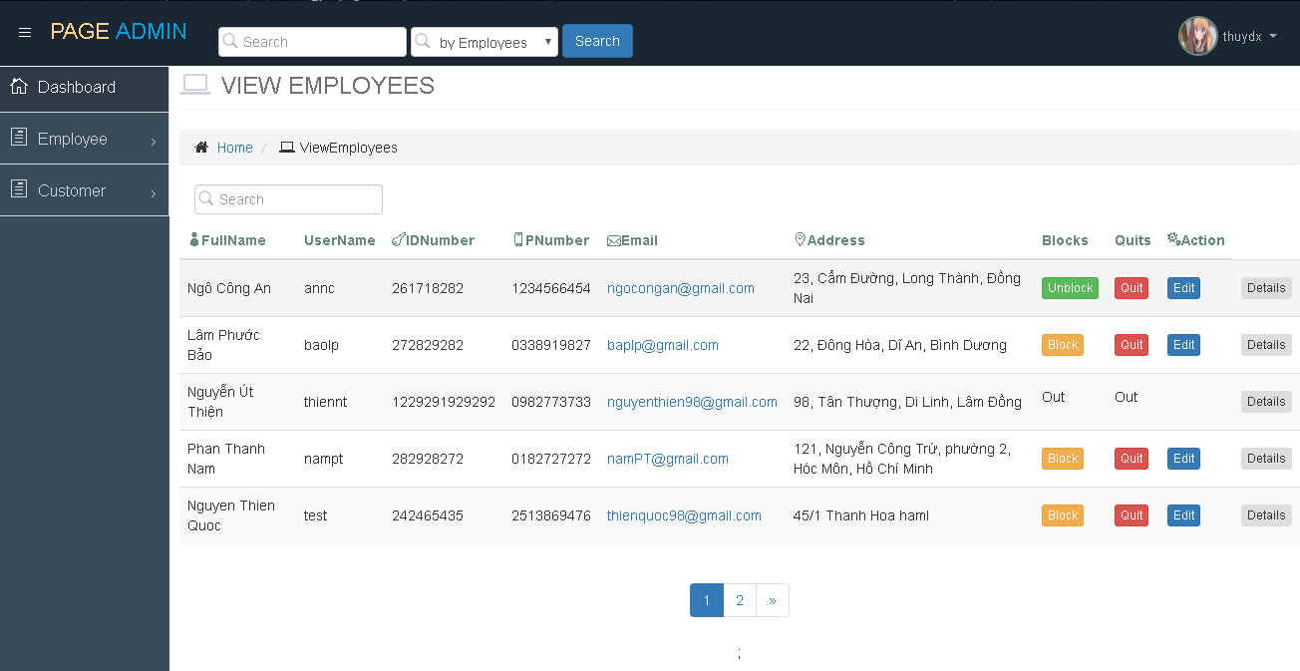
Giao diện quản lý nhân viên (ảnh 1)

Slide 23
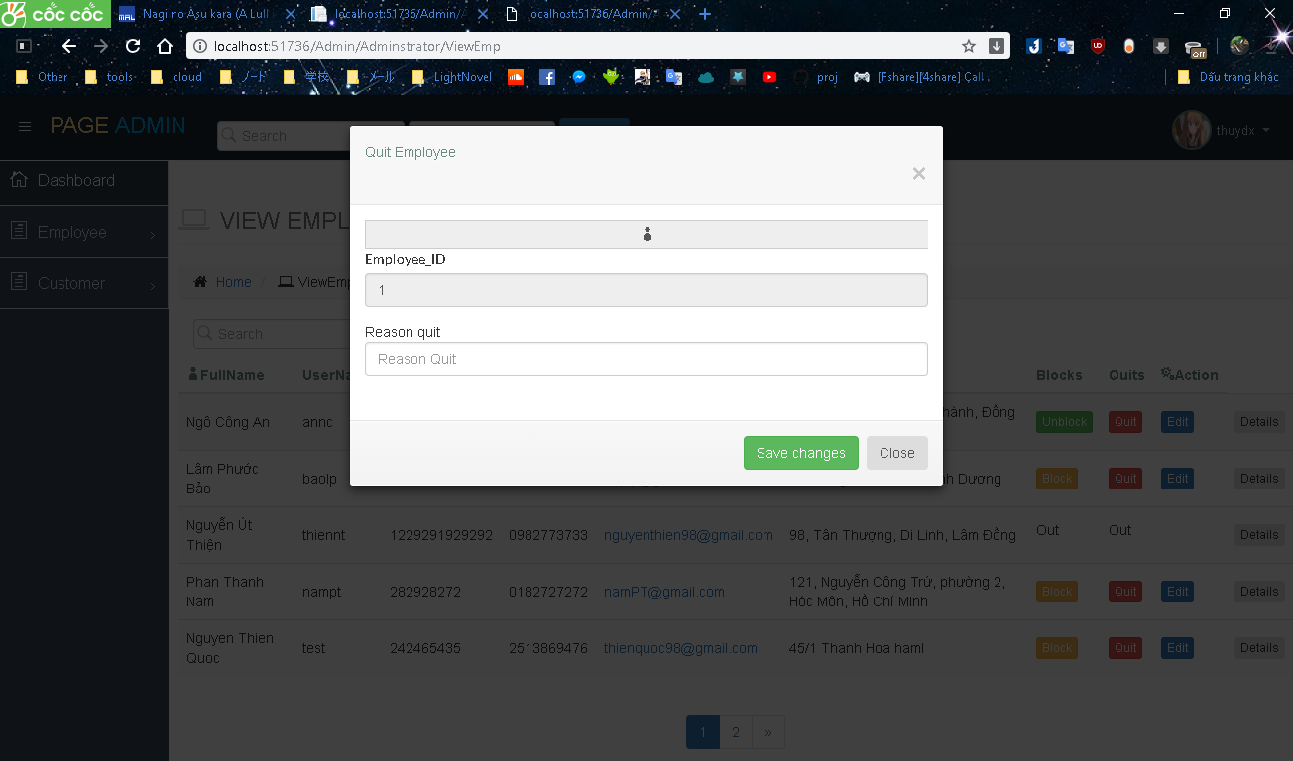
Giao diện quản lý nhân viên (ảnh 2)

Slide 24
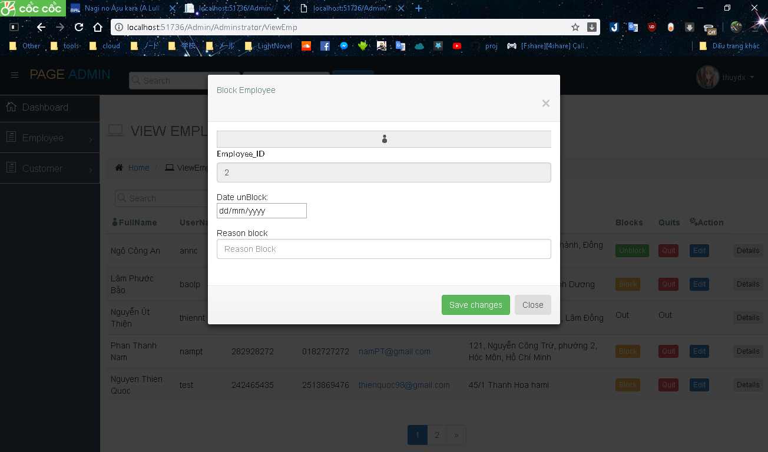
Giao diện quản lý nhân viên (ảnh 3)

Slide 25
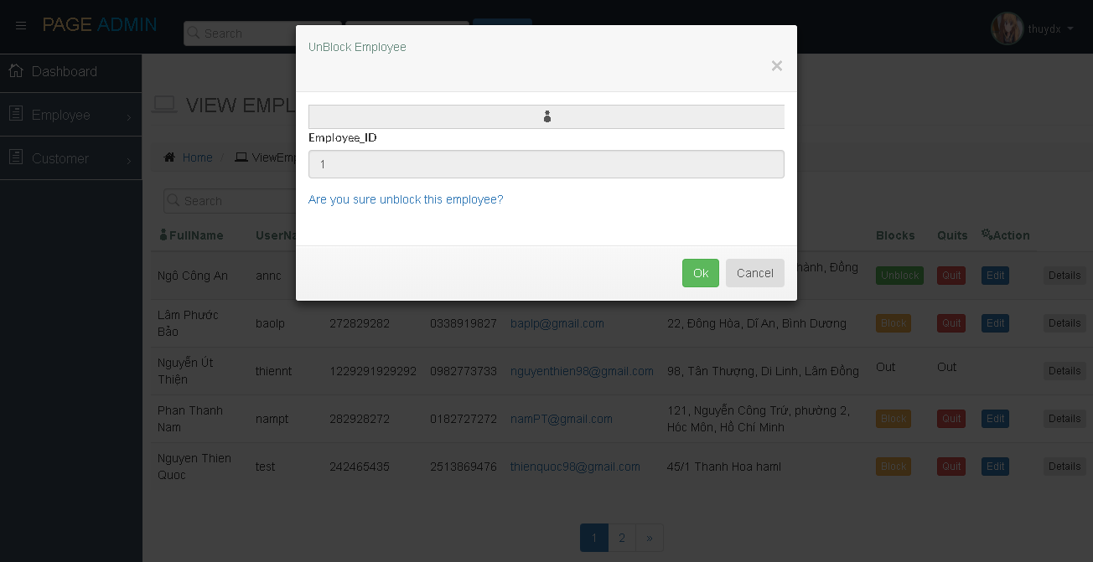
Giao diện quản lý nhân viên (ảnh 4)

Slide 26
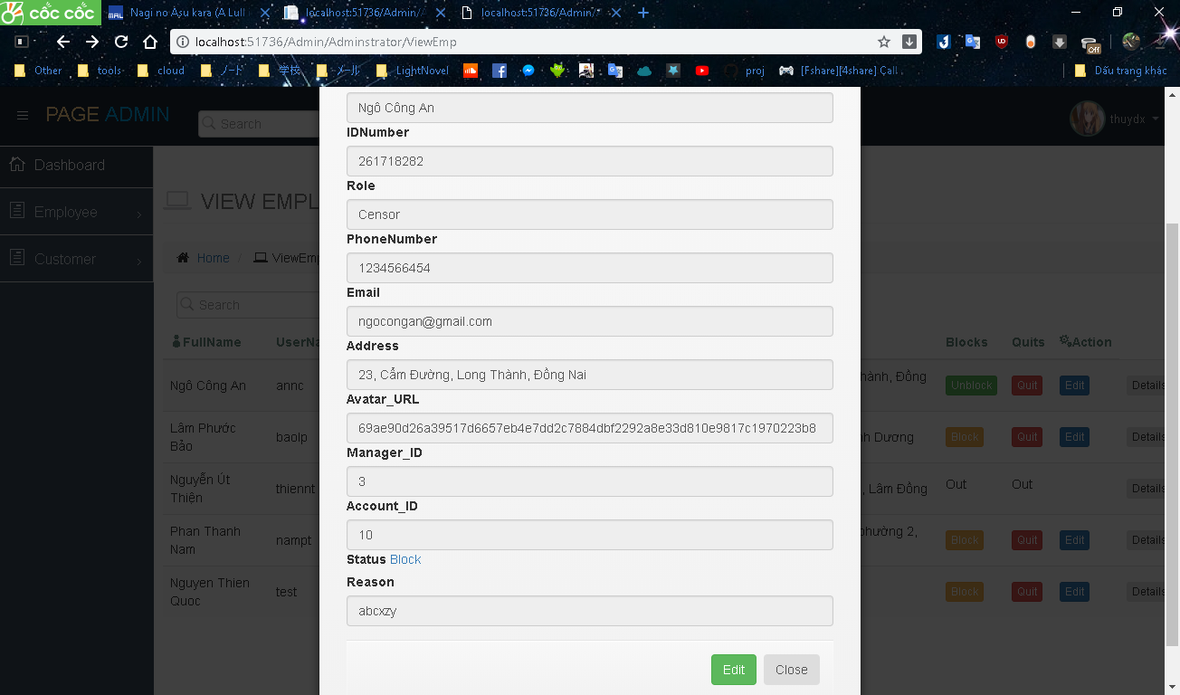
Giao diện quản lý nhân viên (ảnh 5)

Slide 27
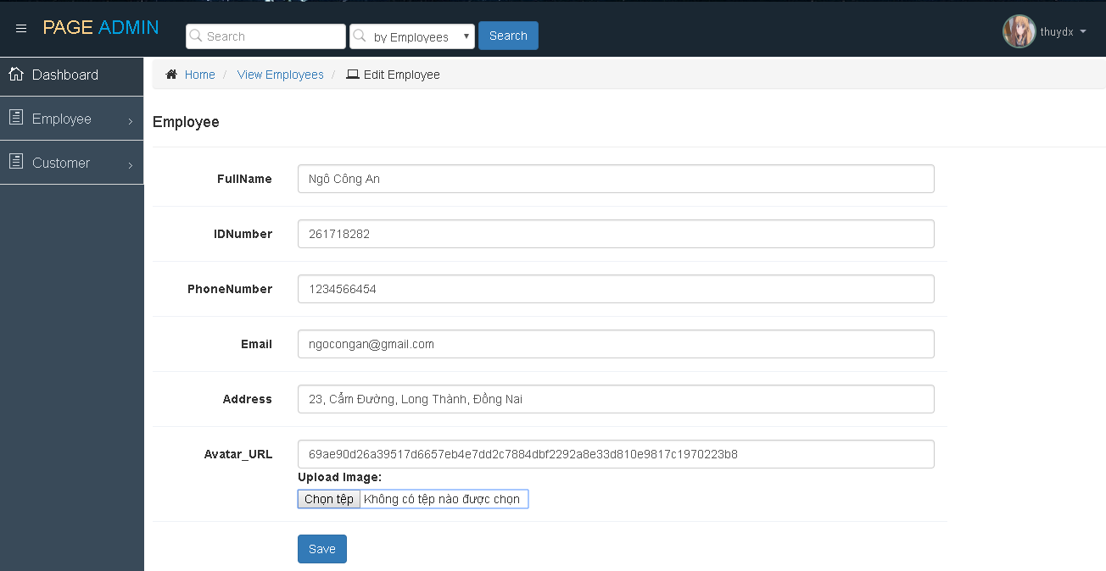
Giao diện chính sửa thông tin nhân viên

Slide 28
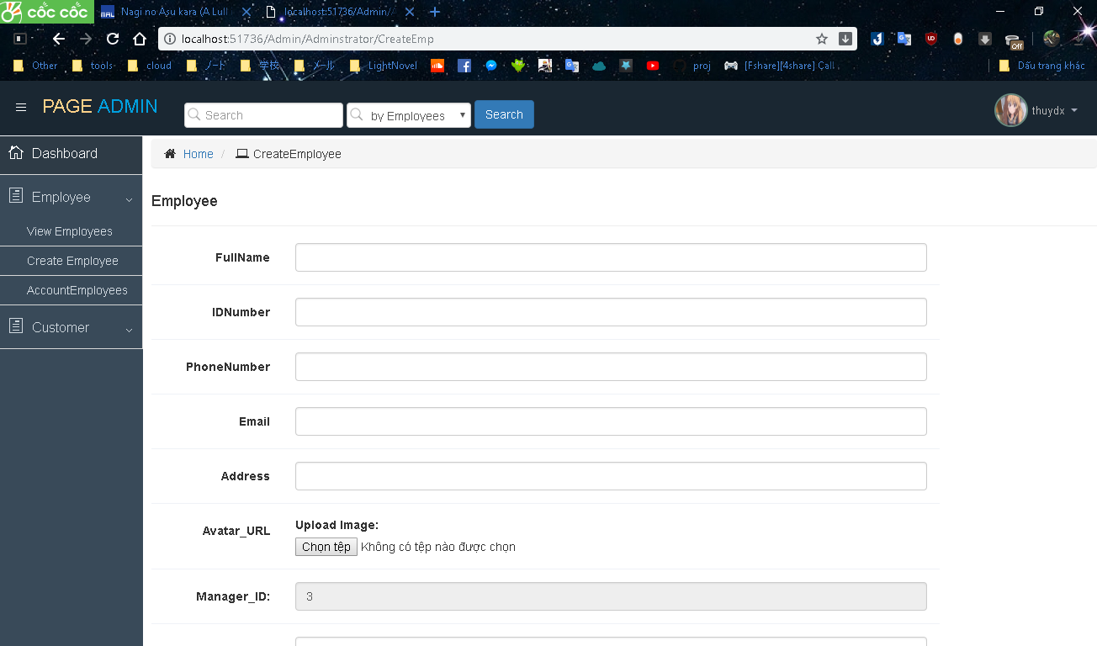
Giao diện tạo nhân viên mới

Slide 29
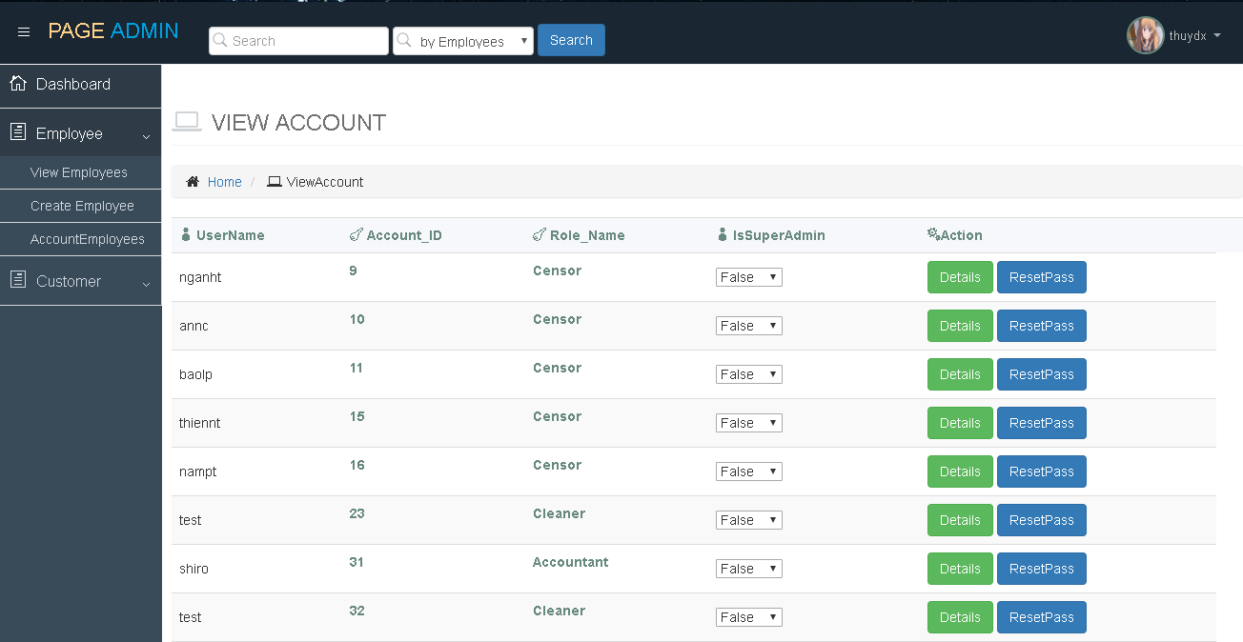
Giao diện quản lý tài khoản nhân viên

Slide 30
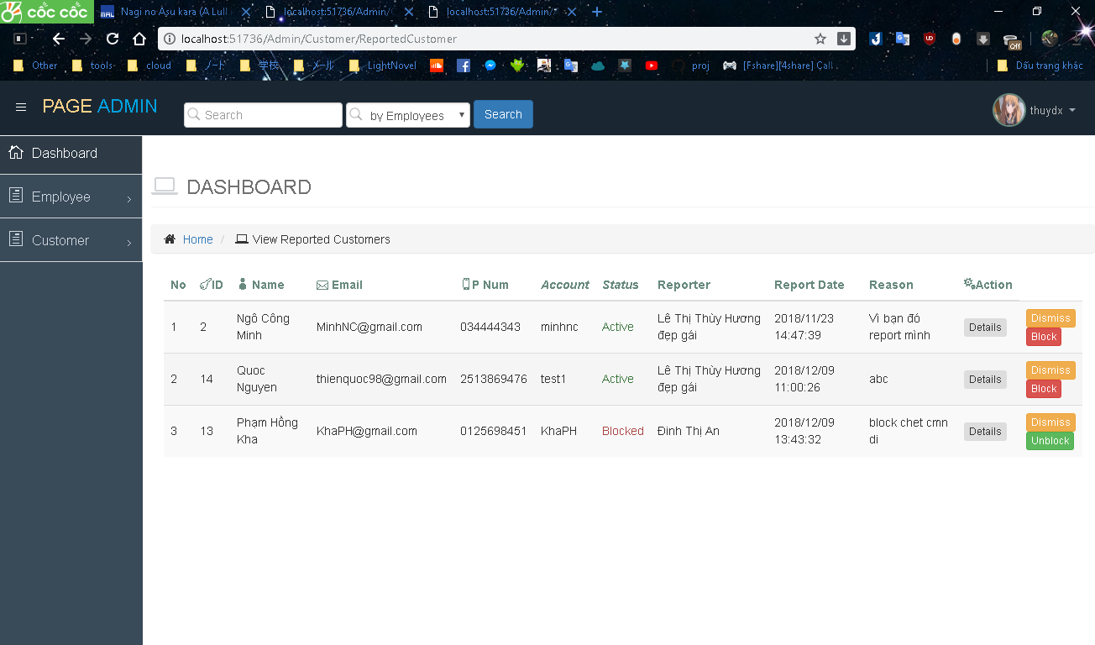
Giao diện quản lý khách hàng bị báo cáo

Slide 31
3. Demo Website
(Chạy và show các tính năng của website)

Slide 32
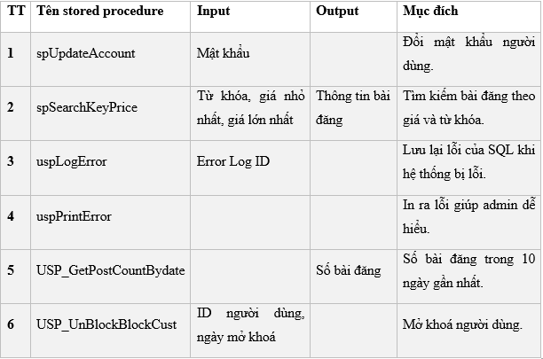
4. Danh Sách Các StoredProcedures

Slide 33
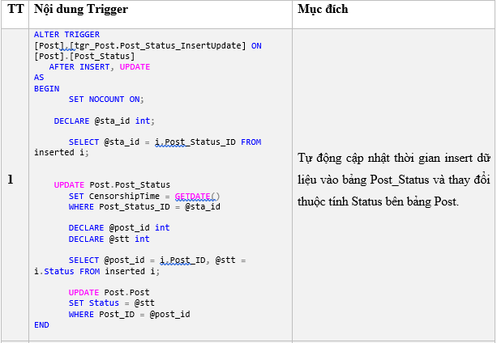
Danh Sách Các Triggers

Slide 34
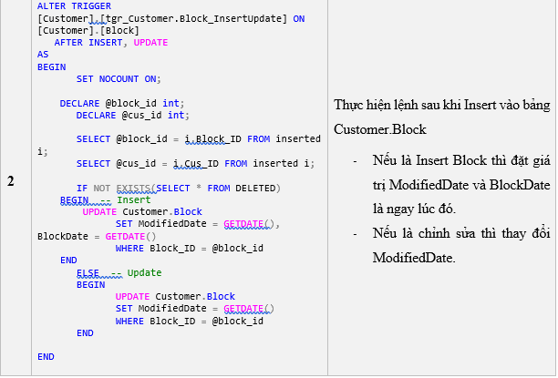
Danh Sách Các Triggers

Slide 35
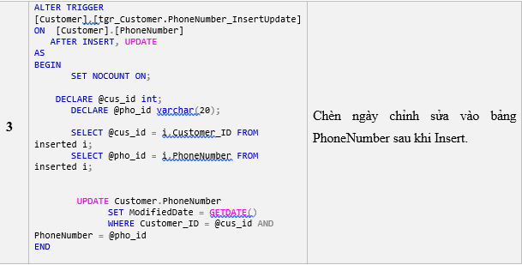
Danh Sách Các Triggers

Slide 36
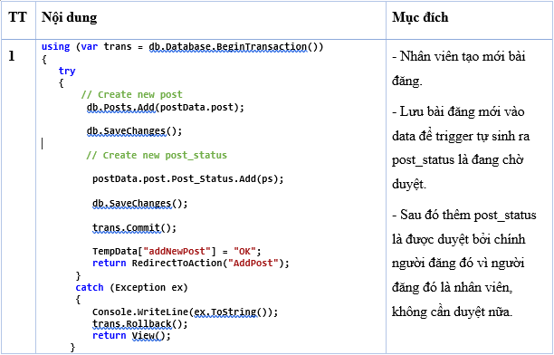
6. Danh Sách Các Transaction

Slide 37
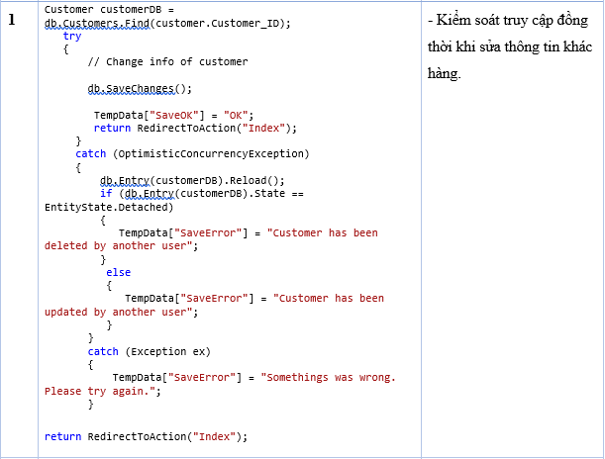
7. Danh Sách Các Concurrency control

Slide 38
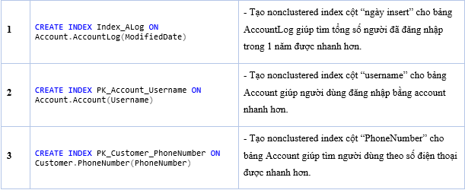
8. Danh Sách Các Index

Slide 39
THE END

